Slide 1
8-ci maddənin immirasiya məsələlərinə aid işlərə tətbiqi
8-ci maddənin immiqrasiya məsələlərinə aid işlərə tətbiqi
Təlimçi:Vəkil Ramil Rüstəmov
2017

Slide 2
8-ci maddənin immiqrasiya məsələlərinə aid işlərə tətbiqi xüsusi əhəmiyyət kəsb edir: Avropa ərazisi, və onun sərhədləri son illər iqtisadi və digər səbəblərdən mühacirət etməyə məcbur olmuş immiqrantların kütləvi axınlarının təyinat yerinə çevrilib və statusları ilə əlaqədar olaraq Avropa Məhkəməsinə şikayət edən bu immiqrantların sayı artmaqdadır, bu isə insan hüquqlarına dair normaların təkmilləşdirilməsi prosesini stimullaşdırıb. Uzun müddət ölkədə yaşayan əcnəbi sakinlərin statusu ilə əlaqədar çoxlu sayda mühüm şikayətlərlə üzləşən Məhkəmə belə vəziyyətlərə 8-ci maddənin şamil olunub-olunmadığını müəyyənləşdirərkən ardıcıl olaraq etiraf edib ki, belə vəziyyətlər insan hüquqlarına təsir göstərir.

Slide 3
AİHM-si indi immiqrasiya ilə bağlı bir çox məsələləri ailə həyatına aid məsələlər hesab olunur Ölkədən çıxarılma və deportasiya
Öncə qeyd etmək lazımdır ki, adətən Məhkəmə immiqrasiyaya aid işlərə baxarkən dövlətlərin «beynəlxalq hüquqla müəyyən edilən qaydalara və öz müqavilə öhdəliklərinə uyğun olaraq, əcnəbilərin ölkəyə girişinə, ölkədə yaşamasına və ölkədən çıxarılmasına nəzarət etmək hüququna malik olduqlarını» qəbul edir. Müstəqim Belçikaya qarşı

Slide 4
Cinayət işi üzrə məhkum edildikdən sonra şəxsin ölkədən çıxarılması: «Bultif meyarları» və onların təkamülü
Bir çox hallarda Məhkəmə əcnəbinin xüsusən cinayət işi üzrə məhkum edildikdən sonra ölkədən çıxarılmasının və deportasiyasının həmin şəxsi ailə üzvləri ilə birgə yaşamasının qarşısını almaqla onun ailə həyatının toxunulmazlığı hüququnu pozub-pozmadığını araşdırıb. Bultif İsveçrəyə qarşı işdə Məhkəmə bu mübahisəli məsələyə aydınlıq gətirmək imkanı əldə etdi.

Slide 5
Bu işdə Məhkəmə cinayət törətdiyinə görə məhkum olunmuş əcnəbinin ölkədən çıxarılmasının onun ailə həyatının toxunulmazlığı hüququnu pozub-pozmayacağını qiymətləndirmək üçün istifadə edilməli olan rəhbər prinsipləri müəyyənləşdirdi. «Bultif meyarları» prinsiplərin əsasında Məhkəmə deportasiya qərarının lehinə və əleyhinə dəlalət edən elementləri müəyyənləşdirir: Həmin meyarlara bunlar daxildir:
❖ cinayət əməlinin ağırlıq dərəcəsi;
❖ əcnəbinin ölkədə uzun müddət yaşaması;  cinayətin törədildiyi vaxtdan nə qədər müddətin ötməsi və bu müddətdə şəxsin davranışı;
❖ aidiyyəti olan şəxslərin vətəndaşlıqları;

Slide 6
❖ ərizəçinin ailə vəziyyəti;
❖ arvad (ər) ilə münasibət yaradarkən ərin (arvadın) cinayət barədə xəbərdar olub-olmaması;
❖ uşaqların yaşı;
❖ vətənində ərin (arvadın) məruz qala biləcəyi vəziyyətin ağırlığı və çətinliklər.
Bultifin işində Məhkəmə hər şeydən əvvəl ərizəçinin törətdiyi cinayətin ictimai qayda və təhlükəsizlik üçün yaratdığı təhlükənin dərəcəsini nəzərə aldı.

Slide 7
İmmiqrantların ailələri ilə qovuşmaq hüququ
Konvensiyada ailənin qovuşması hüququ birbaşa nəzərdə tutulmayıb, həmçinin Konvensiya ərlə arvadın yaşayış yerini seçmək hüququna dövlətin hörmət etməsini, öz ərazisində ailənin qovuşmasına imkan yaratmasını, habelə fərdlərin ailə həyatı qurmaq üçün ən münasib yer seçmək hüququnu dövlətin təmin etməsini tələb etmir. Lakin ailə həyatının yuxarıda qeyd edilən müəyyən aspektlərini təmin etmək öhdəliyi bəzi hallarda yarana bilər. Ərizəçi hər hansı yerdə ailə həyatını reallaşdırmasına mane olan qarşısıalınmaz və obyektiv maneələrin olduğunu sübut edə bilərsə, o halda dövlətlərin pozitiv öhdəliyi, yəni miqrantların ailələrinə qovuşmaq hüququna hörməti təmin etmək öhdəliyi xüsusilə ciddi forma alır.

Slide 8
Ölkədə uzun müddət qanunsuz yaşayan şəxslərə yaşayış icazəsi verilməsinin şərtləri və onların vəziyyətinin tənzimlənməsi: 8-ci maddənin müddəaları belə hallara şamil olunurmu?
8-ci maddənin immiqrantların işlərinə tətbiqinin mümkünlüyünü araşdırarkən Məhkəmənin nəzərdən keçirdiyi sonuncu məsələlər ölkədə uzun müddət qanunsuz yaşayan şəxslərə yaşayış icazəsi verilməsinin şərtləri və onların vəziyyətinin tənzimlənməsi məsələləridir. 8-ci maddənin müddəalarının belə hallara şamil olunduğu barədə Məhkəmənin qərar çıxardığı ilk iş Aristimunyo Mendisabal Fransaya qarşı işdir

Slide 9
8-ci maddə ilə «Beynəlxalq uşaq oğurluğunun mülki-hüquqi aspektləri haqqında» Haaqa Konvensiyası arasında qarşılıqlı əlaqə
Uşaqların adətən valideynlərindən biri tərəfindən ölkədən çıxarılması və sonradan ölkəyə qaytarılmaması, eləcə də onların beynəlxalq sərhəd zonalarında saxlanılması qloballaşma meyllərinin narahatlıq doğuran bir aspektidir və belə hallar şikayət ərizələrində tez-tez Məhkəmənin diqqətinə çatdırılır. Avropa Şurasının üzvü olan dövlətlərin çoxu həm də «Beynəlxalq uşaq oğurluğunun mülki-hüquqi aspektləri haqqında» Haaqa Konvensiyasının iştirakçısı olduğu üçün ərizəçilər getdikcə Məhkəməyə daha çox müraciət edirlər ki,

Slide 10
Avropa Konvensiyasının iştirakçısı olan dövlətlərin Haaqa Konvensiyası üzrə öhdəliklərini yerinə yetirməyə yönələn hər hansı hərəkətlərinin və hərəkətsizliyinin Avropa Konvensiyasına uyğunluğu məsələsini araşdırsın.
Məhkəmə isə, əksinə, belə hallarda çoxlu sayda pozuntuların baş verdiyini müəyyən edən qərarlar çıxarmaqla 1980-ci il tarixli Haaqa Konvensiyası ilə əlaqədar dinamik presedent hüququnun yaranmasına öz töhfəsini verib. Bu qərarlar əsasən uşağın ölkəyə qaytarılması və uşaq üzərində qəyyumluq məsələlərinə və uşaqla görüşmək hüququna aid idi.
İqnatsolo-Zenide Rumıniyaya qarşı işdə

Slide 11
Müzakirə etdiyimiz məsələlərlə bağlı AİHM-si öz araşdırmalarında bu sahədəki təcrübəsinə istinad edərək prosessual aspektlərə, məsələn, dövlət orqanlarının işin araşdırılması üçün nə dərəcədə səy göstərmələrinə, maraqlarını müdafiə etmək müvafiq şəxslərə nə dərəcədə imkan yaradılmasına, prosedurların ədalətliliyinə, ailə həyatına hörmət hüququna müdaxilələri əsaslandırmaq üçün yetərli və əsaslı səbəblərin göstərilməsinə xüsusi diqqət yetirir. Məhkəmə yalnız nadir hallarda milli hakimiyyət orqanlarının işin mahiyyəti üzrə qəbul etdikləri qərarları birbaşa tənqid edib. Haaze Almaniyaya qarşı
9
Notes:
11

Slide 12
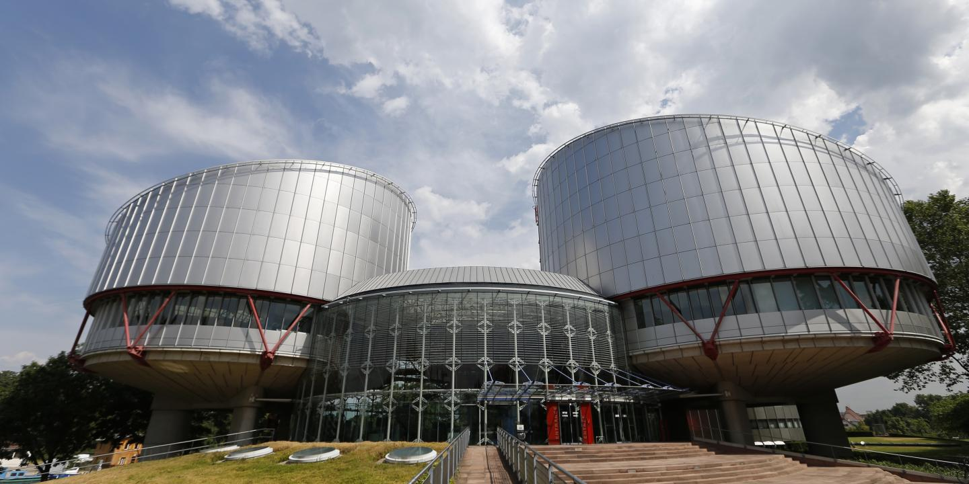
Diqqətinizə görə təşəkkür edirik!

